Slide 1
ИССЛЕДОВАНИЕ ТИПОВ МЕДИЦИНСКИХ СЕСТЕР ПО ХАРДИ. ОПЫТ ПРИМЕНЕНИЯ В ПРАКТИЧЕСКОЙ ДЕЯТЕЛЬНОСТИ.
Боровкова Виолетта Багратовна
СТАРШАЯ МЕДИЦИНСКАЯ СЕСТРА пульмонологического ОТДЕЛЕНИЯ ПЕДИАТРИЧЕСКОГО КОРПУСА

Slide 2
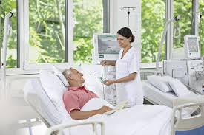
Общение медсестры с пациентом происходит, когда пациент расстроен, подавлен, агрессивен, испытывает физические или психологические трудности.

Slide 3
Медсестрам требуются специальные знания и умения, чтобы общение оказало максимальную помощь и поддержку пациентам.

Slide 4
ИШТВАН ХАРДИ–ВЕНГЕРСКИЙ ВРАЧ ПСИХОТЕРАПЕВТ
Автор книги
«Врач, сестра, больной »
выделил 6 типов медицинских сестер.
В основе типологии сестер не только особенности психоэмоционального склада, но и отношение к работе и пациентам.

Slide 5
В своей работе автор обращается к важной теме взаимоотношений врача, сестры и больного
с целью повышения качества медицинской помощи и комфорта пациентов

Slide 6
Типы медицинских сестер
Сестра - рутинер
Сестра, играющая заученную роль
Сестра нервного типа
Сестра с мужеподобной, сильной личностью
Сестра материнского типа
Сестра - специалист

Slide 7
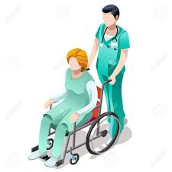
Данная классификация помогает взглянуть на деятельность сестры со стороны, «глазами пациентов».

Slide 8
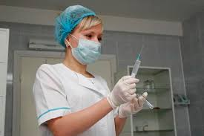
Сестра-рутинер (робот)
Характерная черта-механическое выполнение своих обязанностей
Достоинства: Четко Умело | Недостатки: Отсутствие ухода за пациентом Отсутствие сопереживания,сочувствия

Slide 9
Сестра, играющая заученную роль (артистический тип)
Они готовы взять на себя роль благодетеля, морального психолога, помощника и надежного товарища ради сближения с пациентами.
Но все это наиграно!!!

Slide 10
Сестра нервного типа
Эмоционально неустойчивая, вспыльчивая, раздражительная сестра склонна к обсуждению личных проблем

Slide 11
Сестра с мужеподобной, сильной личностью
характеризуется крупным телосложением,
решительностью, энергичностью, самоуверенностью
о таких сестрах их воспитанницы нередко говорят: «Строга, но справедлива...».
пациенты узнают по походке

Slide 12
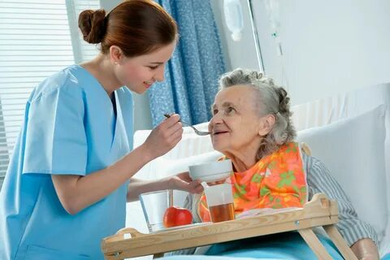
Сестра материнского типа
забота и сочувствие
успевает повсюду
работа для таких медицинских сестер — неотъемлемое условие жизни. Она умеет хорошо чувствовать

Slide 13
Сестра - специалист
Проявляют любознательность в определённой сфере профессиональной деятельности.

Slide 14
АНКЕТИРОВАНИЕ НА БАЗЕ ПЕДИАТРИЧЕСКОГО КОРПУСА
Медицинские сестры 173 человека
Старшие медицинские сестры 18 человек

Slide 15
Типы медицинских сестер, преобладающие в педиатрическом корпусе

Slide 16
Преобладание типов медицинских сестёр по профилям отделений
 | Мужеподобный тип | Артистич. тип | Материнский тип | Нервный тип | Специалист | Сестра -робот
Хирургические | 2% | 3% | 9% | 1% | 5% | 7%
Соматические | 3% | 2% | 4% | 3% | - | 9%
Экстренные | 7% | - | - | 4% | 2% | 4%
Неонатальная служба | - | - | 11% | - | 4% | -
Поликлиника | 2% | 6% | 3% | 3% | 7% | 3%

Slide 17
АРТИСТИЧЕС-КИЙ ТИП
ПОЛИКЛИНИКА
МУЖЕПОДОБНЫЙ ТИП
СОМАТИЧЕСКИЕ И ЭКСТРЕННЫЕ
СЕСТРА-РОБОТ
СОМАТИЧЕСКИЕ И ХИРУРГИЧЕСКИЕ ОТДЕЛЕНИЯ
МАТЕРИНСКИЙ ТИП
НЕОНАТАЛЬНАЯ СЛУЖБА И ХИРУРГИЧЕСКИЕ ОТДЕЛЕНИЯ
НЕРВНЫЙ ТИП
ЭКСТРЕННЫЕ ОТДЕЛЕНИЯ
СПЕЦИАЛИСТ
ПОЛИКЛИНИКА И ХИРУРГИЧЕСКИЕ ОТДЕЛЕНИЯ

Slide 18
ВЫВОД: Психоэмоциональное состояние медсестер разных типов кардинально различается. Неважно, в каком отделении они работают, долг у них всегда один: помочь врачу и пациенту.

Slide 19
Медсестра-это ноги безногого, глаза ослепшего, опора ребенку, источник знаний и уверенность для молодой матери, уста тех, кто слишком слаб или погружен в себя, чтобы говорить.
Верджиния Хендерсон

Slide 20
БЛАГОДАРЮ ЗА ВНИМАНИЕ!

